Slide 1
Chúng ta có thể dễ dàng đi lại trong không khí, có thể lội được trong nước nhưng không thể đi xuyên qua một bức tường. Em có biết vì sao không?

Slide 2
Bài 10: Các thể của chất và sự chuyển thể

Slide 3




Nguyên tố hóa học là gì?
Nguyên tử khối
Có bao nhiêu nguyên tố hóa học?
Hóa học và cuộc sống
I
II
III
IV
I. Các thể của chất: thể rắn, thể lỏng và thể khí

Slide 4
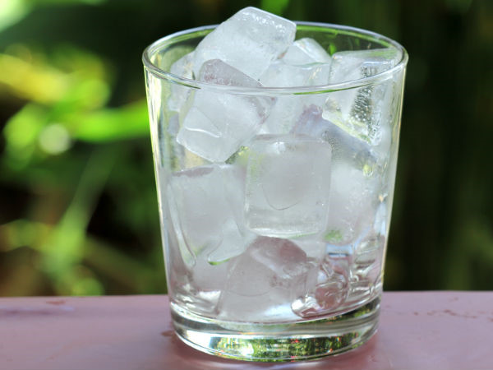
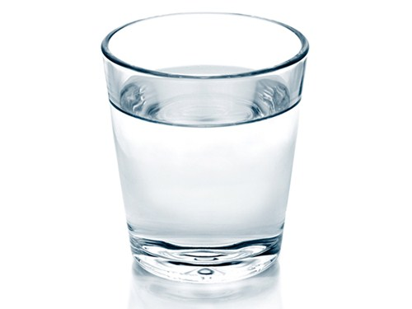
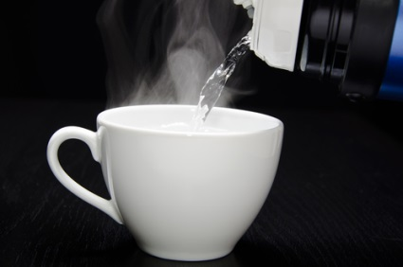
Nước có thể tồn tại ở những thể nào?
Các thể của nước
Hơi nước
Nước đá
Nước lỏng

Slide 5




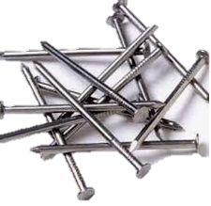

I. Các thể của chất
- Nước có thể tồn tại ở thể rắn (nước đá, băng, tuyết), thể lỏng, thể khí (hơi nước).
Đá
Khí trong khinh khí cầu
Nước
Không khí trong lốp xe
Dầu ăn
Đinh sắt

Slide 6
I. Các thể của chất
Thể rắn
Thể lỏng
Thể khí
- Mọi chất được tìm thấy trên Trái Đất cũng thường ở thể rắn, thể lỏng, hoặc thể khí. VD:…

Slide 7
- Rắn, lỏng, khí là ba thể của chất

Slide 8
Nhiệm vụ cả 4 nhóm
Tìm hiểu các tính chất của chất ở ba thể
THÍ NGHIỆM 1
THÍ NGHIỆM 2
THÍ NGHIỆM 3
Dùng 2 ngón tay cái và trỏ ấn 2 đầu viên phấn. Quan sát viên phấn có bị ép vào không
Hút đầy nước màu vào xilanh và ấn piston. Quan sát sự chuyển động của piston
Hút không khí đầy xilanh. Bịt một đầu xilanh và ấn piston. Quan sát sự chuyển động của piston
HOÀN THÀNH PHIẾU BÁO CÁO

Slide 9
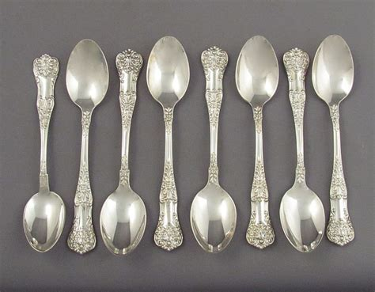


PHIẾU BÁO CÁO
Thể | Rắn | Lỏng | Khí
Hình dạng
Khả năng lan truyền (hay khả năng chảy)
Khả năng chịu nén

Slide 10
PHIẾU BÁO CÁO
Thể | Rắn | Lỏng | Khí
Hình dạng | Hình dạng cố định | Có hình dạng của phần vật chứa nó | Có hình dạng của vật chứa nó
Khả năng lan truyền (hay khả năng chảy) | Không chảy được (không tự di chuyển | Có thể rót được và chảy tràn trên bề mặt | Dễ dàng lan tỏa trong không gian theo mọi hướng
Khả năng chịu nén | Rất khó nén | Khó nén | Dễ bị nén

Slide 11
I. Các thể của chất: thể rắn, thể lỏng và thể khí
Ba thể cơ bản của chất là thể rắn, thể lỏng, thể khí.
Chúng khác nhau ở các tính chất như:
+ Chất rắn có hình dạng và thể tích xác định.
+ Chất lỏng dễ chảy, có thể tích xác định nhưng không có hình dạng xác định.
+ Chất khí dễ lan tỏa, không có hình dạng và thể tích xác định.

Slide 12

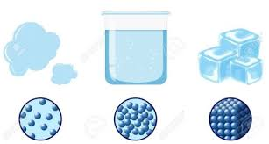
Các chất đều được cấu tạo từ những hạt vô cùng nhỏ bé mà mắt thường không nhìn thấy được.
Sự sắp xếp các hạt này làm chất rắn, chất lỏng và chất khí có những đặc điểm khác nhau
Chất khí
Chất lỏng
Chất rắn

Slide 13
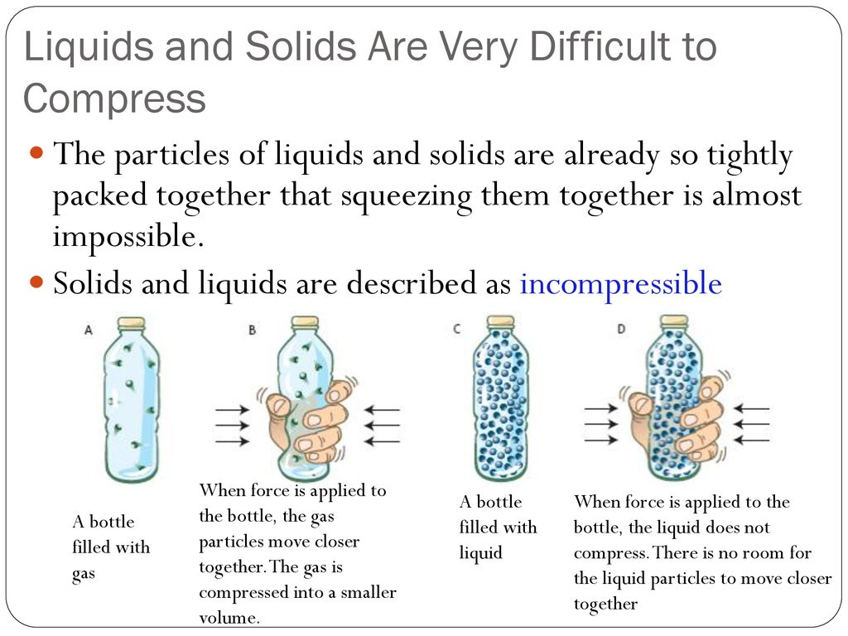
Chất lỏng và chất rắn rất khó bị nén
Chai chứa đầy khí
Khi tác dụng lực vào chai, các “hạt” khí di chuyển lại gần nhau
Chai chứa đầy nước
Khi tác dụng lực vào chai, các “hạt” nước không còn khoảng trống để di chuyển, nước khó bị nén.

Slide 14
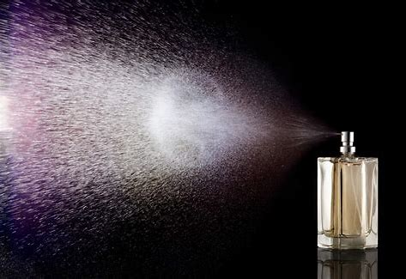
KẾT NỐI TRI THỨC
Ta có thể đi trên mặt nước bị đóng băng. Điều này thể hiện tính chất gì của chất ở thể rắn?
1
Nước từ nhà máy nước được dẫn đến các hộ dân qua các đường ống. Điều này thể hiện tính chất gì của chất ở thể lỏng?
2
3
Mở lọ nước hoa, một lát sau có thể ngửi thấy mùi nước hoa. Điều này thể hiện tính chất gì của chất ở thể khí?

Slide 15
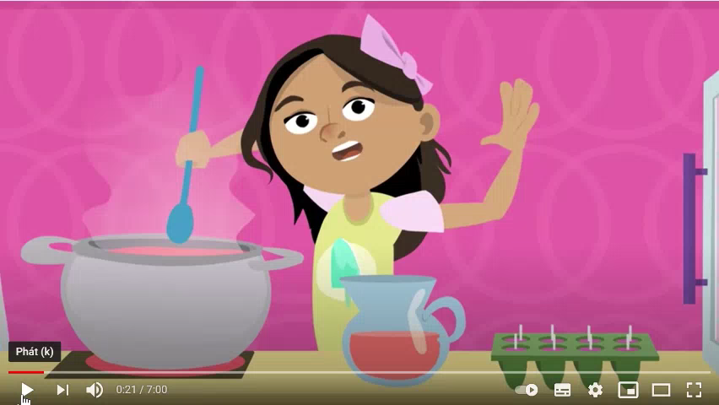
Mở rộng tri thức

Slide 16

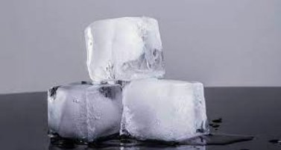

II. Sự chuyển thể của chất
1. Sự nóng chảy và sự đông đặc
- Sự nóng chảy là quá trình chất ở thể rắn chuyển sang thể lỏng
Nhận xét về sự chuyển thể trong hai hiện tượng trên
Sự nóng chảy là gì?

Slide 17
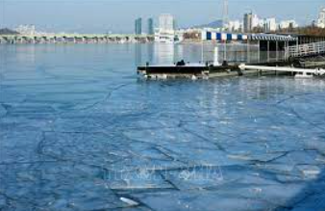
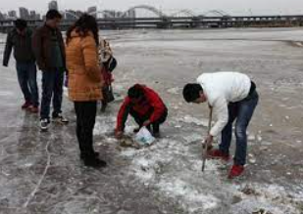

II. Sự chuyển thể của chất
1. Sự nóng chảy và sự đông đặc
- Sự đông đặc là quá trình chất ở thể lỏng chuyển sang thể rắn
Sự đông đặc
là gì?

Slide 18
II. Sự chuyển thể của chất
1. Sự nóng chảy và sự đông đặc
Sự nóng chảy
Thể rắn
Thể lỏng
Sự đông đặc
- Sự nóng chảy, đông đặc xảy ra tại cùng một nhiệt độ xác định. Nhiệt độ đó gọi là nhiệt độ nóng chảy (hay nhiệt độ đông đặc)
- Các chất khác nhau có nhiệt độ nóng chảy khác nhau

Slide 19
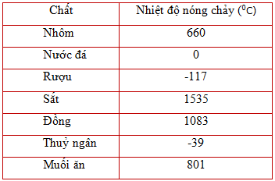
Bảng nhiệt độ nóng chảy của một số chất
t⁰ = t⁰_{nc} → rắn + lỏng
t⁰ < t⁰_{nc} → rắn
t⁰ > t⁰_{nc} → lỏng

Slide 20

Nhiệt độ nóng chảy của sắt, thiếc và thủy ngân lần lượt là 1538⁰ C, 232⁰C, -39⁰C. Ở nhiệt độ thường, chất nào là ở thể lỏng?
Ở nhiệt độ thường, thủy ngân là chất ở thể lỏng
Vì nhiệt độ thường lớn hơn nhiệt độ nóng chảy của thủy ngân

Slide 21

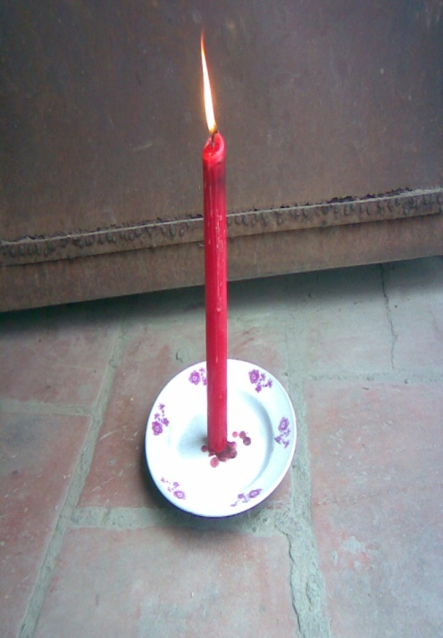
Hãy cho biết đã có những quá trình chuyển thể nào xảy ra khi đun nóng một miếng nến (paraffin) sau đó để nguội.
Vừa có quá trình nóng chảy và vừa có quá trình đông đặc. Khi đun nóng, miếng nến từ thể rắn chuyển thành thể lỏng. Sau khi để nguội, nến đông đặc thành thể rắn.

Slide 22
2. Sự hóa hơi và sự ngưng tụ

Slide 23
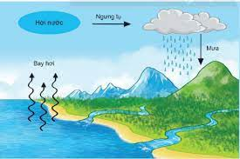
Sự hóa hơi là gì?
Sự ngưng tụ là gì?

Slide 24

II. Sự chuyển thể của chất
2. Sự hóa hơi và sự ngưng tụ
Chất lỏng Chất khí
- Sự bay hơi và ngưng tụ xảy ra tại mọi nhiệt độ.
Hóa hơi
Ngưng tụ

Slide 25
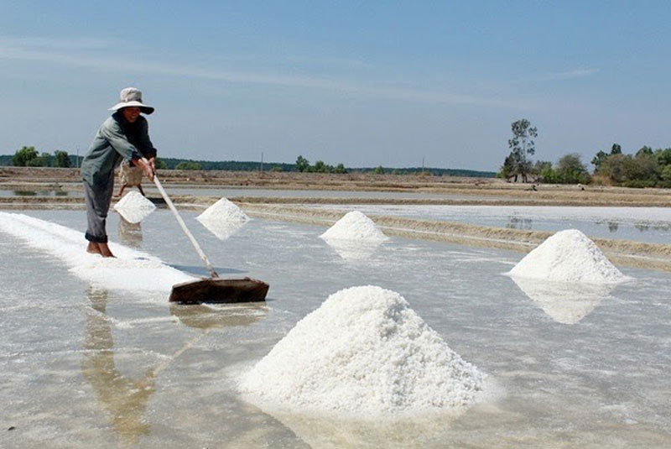
Trong sản xuất muối từ nước biển, quá trình chuyển thể nào của nước đã diễn ra?
Trong sản xuất muối từ nước biển, đã diễn ra hiện tượng bay hơi. Khi gặp nhiệt độ cao, nước bay hơi còn lại là muối.

Slide 26
Trong mỗi trường hợp sau diễn ra quá trình hóa hơi hay ngưng tụ?
1. Quần áo ướt khi phơi dưới ánh nắng sẽ khô dần
2. Tấm gương trong nhà tắm bị mờ khi ta tắm nước nóng
1. Diễn ra hiện tượng hóa hơi
2. Diễn ra hiện tượng ngưng tụ (Hơi nước bám vào tấm gương)

Slide 27
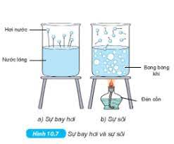
Sự sôi
Nêu điểm giống và khác nhau giữa sự bay hơi và sự sôi.

Slide 28
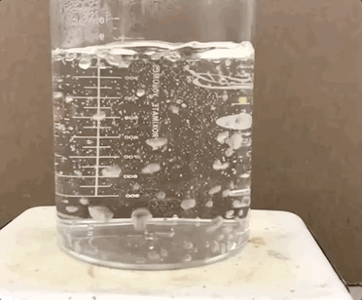
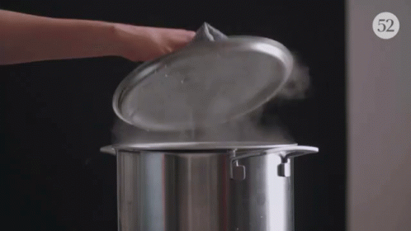
Kiến thức của em
SỰ HÓA HƠI
SỰ SÔI
SỰ NGƯNG TỤ
Là quá trình chất ở thể lỏng sang thể hơi
Sự hóa hơi xảy ra trên bề mặt chất lỏng gọi là sự bay hơi.
Khi sự hóa hơi xảy ra cả trên bề mặt và trong lòng khối chất lỏng gọi là sự sôi
Là quá trình chất ở thể khí sang thể lỏng

Slide 29
Sự sôi chỉ xảy ra tại nhiệt độ xác định.

Slide 30
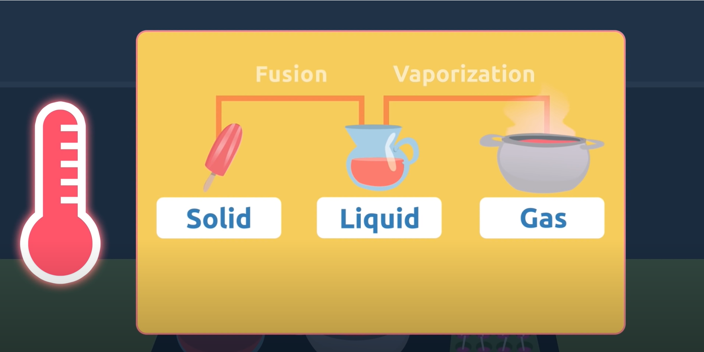
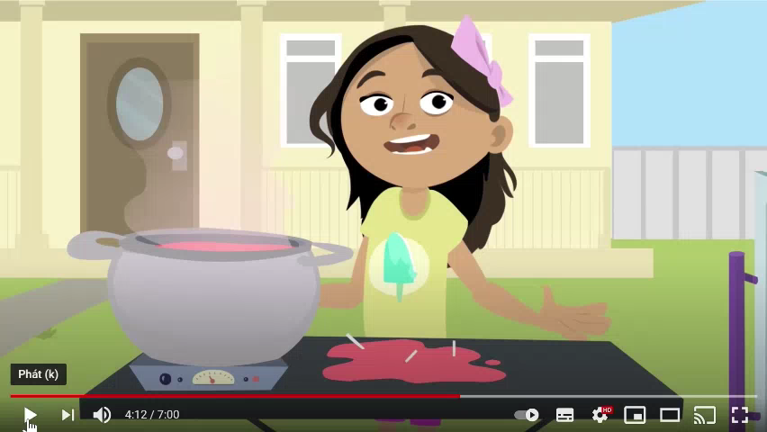
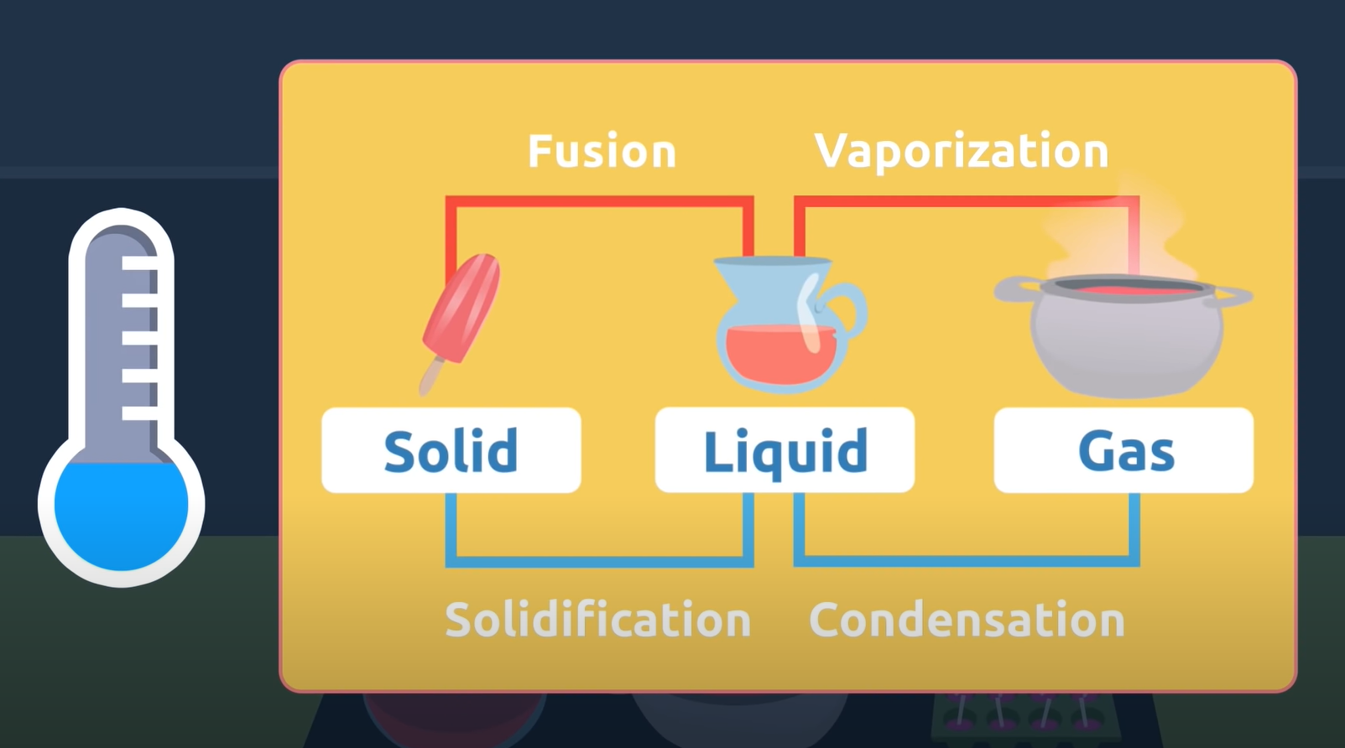
Củng cố

Slide 31
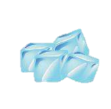


Vận dụng
Em hãy nêu và giải thích sự chuyển thể của nước trong chu trình tự nhiên
Nóng chảy
Bay hơi
?
?
?
?
Rắn
Đông đặc
Lỏng
Ngưng tụ
Khí

Slide 32


HƯỚNG DẪN VỀ NHÀ
Học bài.
01
02
Tìm hiểu mục I, II – bài 11 – sgk trang 36, 37:
- Nêu dẫn chứng cho thấy oxygen có trong không khí, trong nước, trong đất
- Nêu tính chất vật lí của oxygen?
- Tầm quan trọng của oxygen?

